Slide 1
Natural Language Processing
Antoine LUBOYA MBINGILA
M2
2024

Slide 2
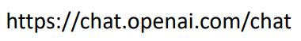
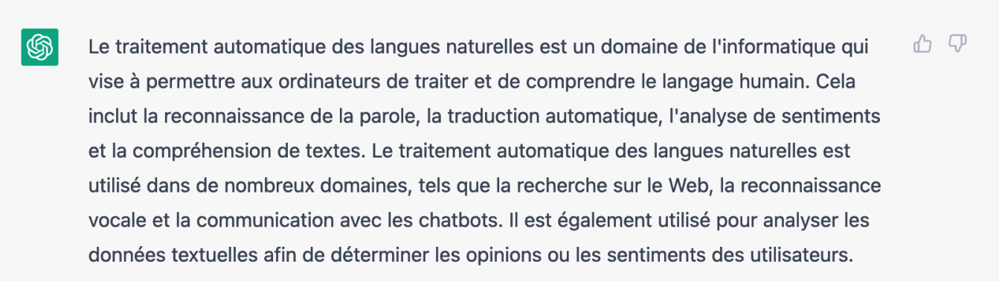
Introduction
Définition TALN (NLP)
Demandons à chatgpt :

Slide 3
Introduction
Selon Wikipédia :
« Le natural language processing (NLP), ou traitement automatique des langues (TALN), est une branche de l’intelligence artificielle qui s’attache à donner la capacité aux machines de comprendre, générer ou traduire le langage humain tel qu’il est écrit et/ou parlé.
Les chatbots figurent parmi les logiciels de NLP les plus populaires. Autres applications de NLP célèbres : les assistants vocaux Alexa, Google Home ou encore Siri. »
Souvent lorsque l’on fait l’analyse des données, une grande partie des données sont numériques tells que les données de ventes, les mésures physiques, les categories quantifiables etc…
Les ordinateurs sont très bons quand il s’agit d’analyser les données numériques.
Mais que faire des données textuelles ????
En tant qu’humain, nous pouvons facilement lire et comprendre les informations dans un document.
Mais l’oridnateur a besoin des traitements spécifiques afin de comprendre les informations textuelles.
Les informations textuelles sont non sctructurées et peuvent être dans des multiples langues.
Le traitement automatique du langage naturel essaie d’utiliser une varieté des techniques dans le but de créer des varies sctructures des données textuelles.
Dans ce cours nous verrons une variété des techniques de bases

Slide 4
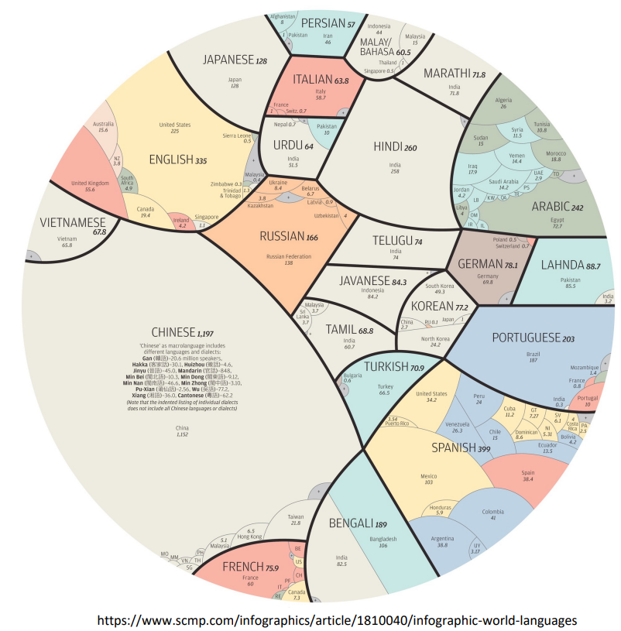
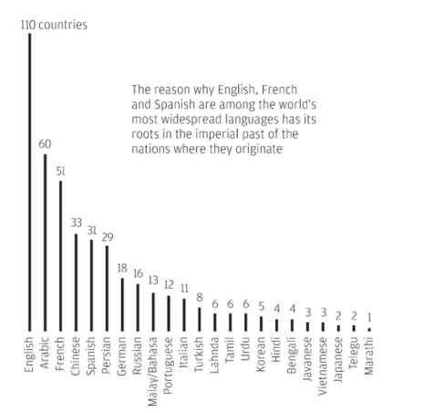
Introduction
Définition TALN (NLP)
« permettre aux ordinateurs de traiter et comprendre le langage humain »

Slide 5
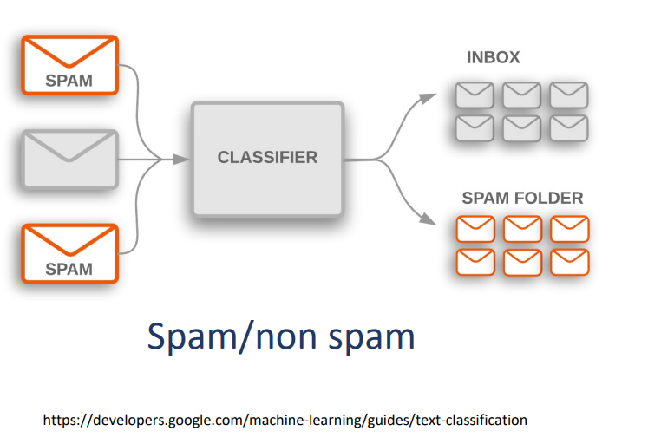
Introduction
TALN : Classification des textes

Slide 6
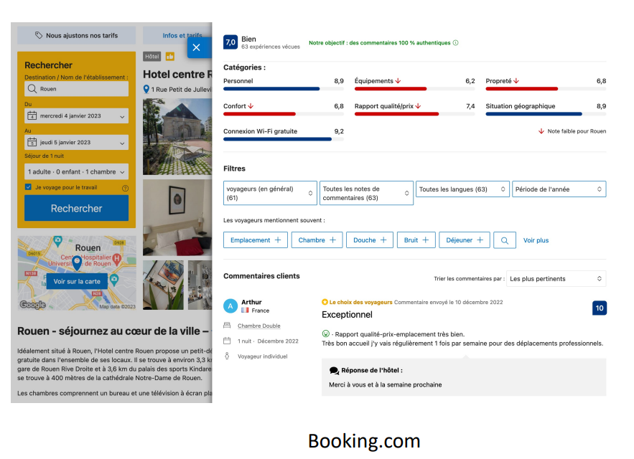
Introduction
TALN : Analyse des sentiments
Déterminer l’opinion, le jugement, l’émotion exprimés dans un texte
Applications en marketing, finance développement produit

Slide 7
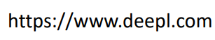
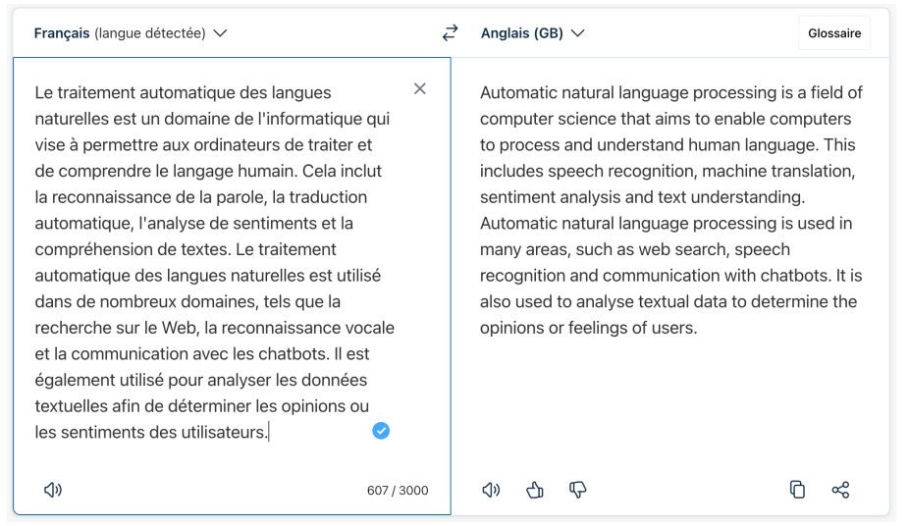
Introduction
TALN : Traduction automatique

Slide 8
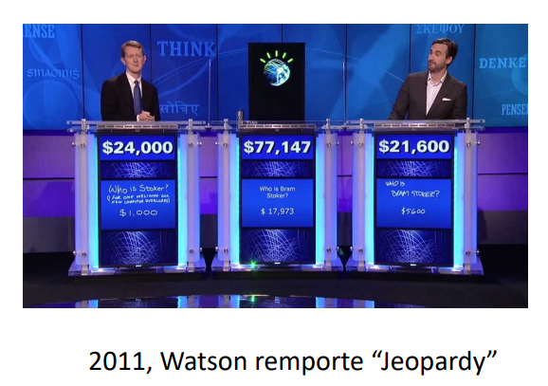
Introduction
TALN : Question-réponse

Slide 9
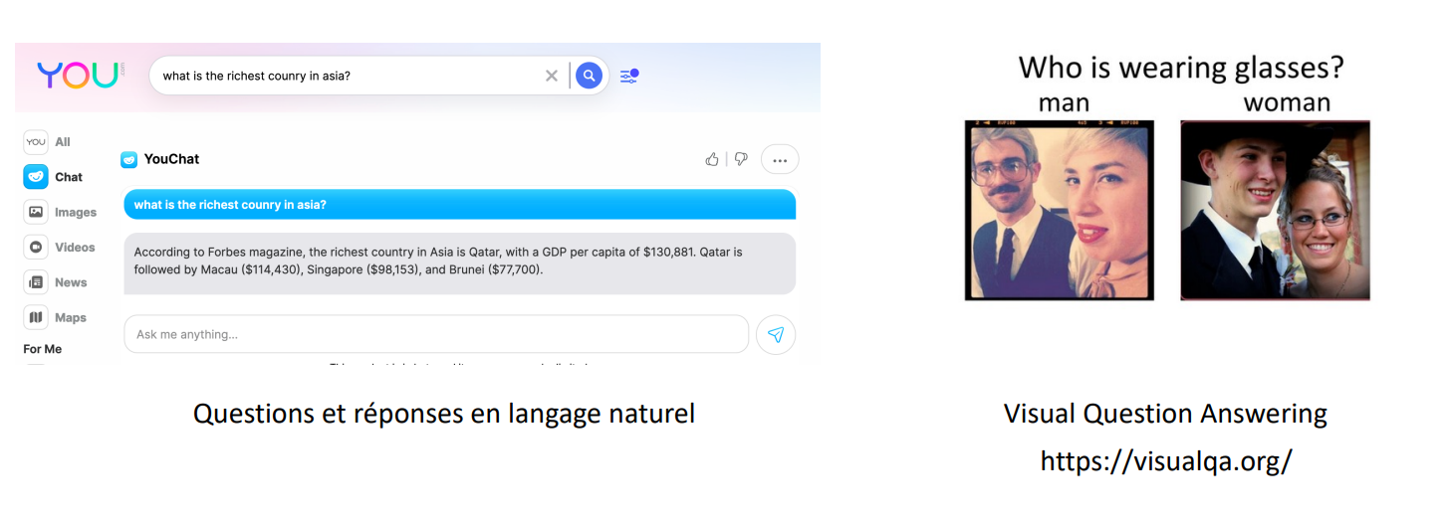
Introduction
TALN : Question-réponse

Slide 10

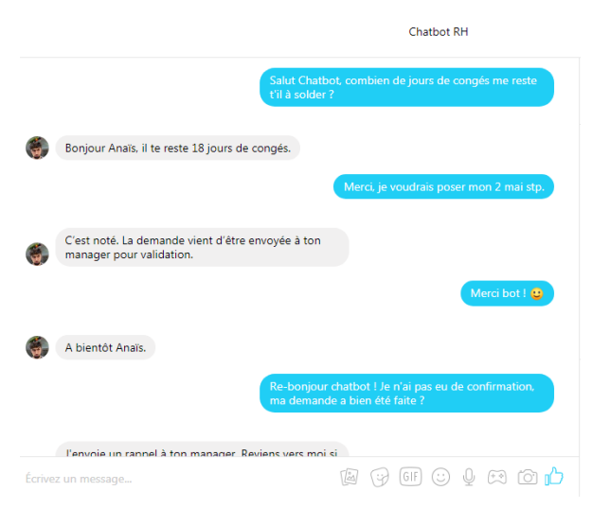
Introduction
TALN : Chatbot

Slide 11
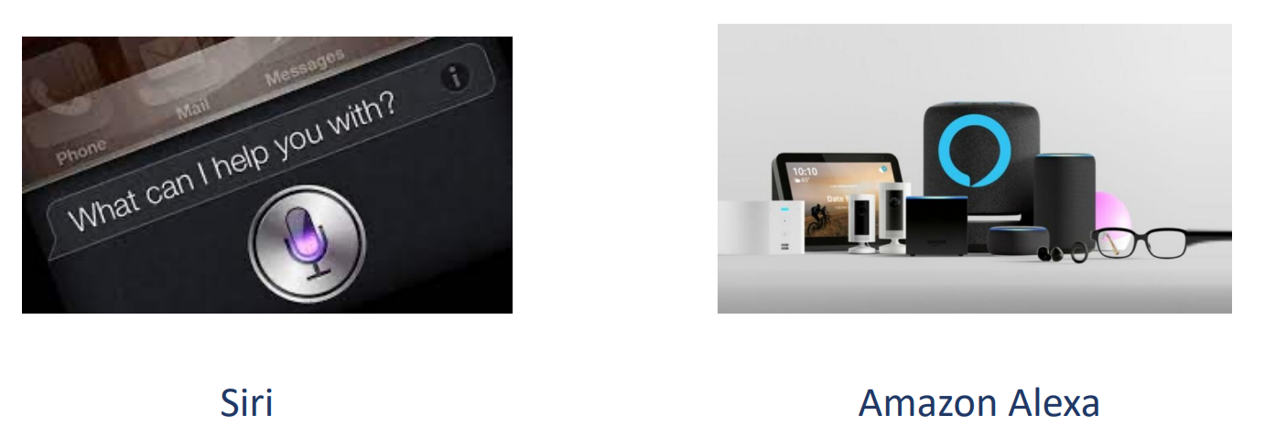
Introduction
TALN : Assistant personnel

Slide 12
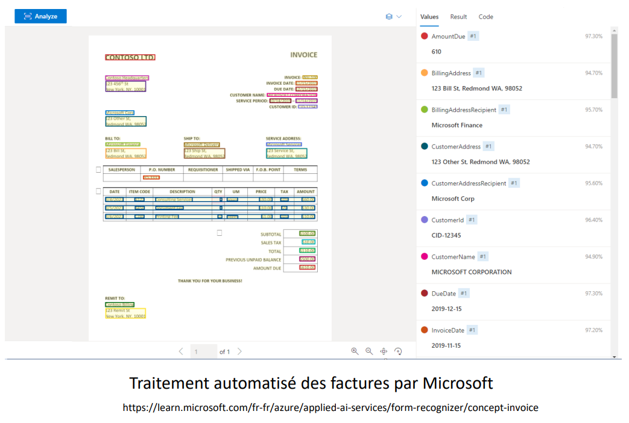
Introduction
TALN : Extraction d’information

Slide 13
Introduction
Charge horaire
Nous avons 36h cours/TP/Examen
Le traitement du langage naturel évolue constamment à une grande Vitesse et des grandes avancées sont faites tous les mois.
Nous allons simplement nous focaliser sur les idées fondamentales dont toutes les techniques à l’état de l’art sont basées.

Slide 14
PLAN DU COURS
Introduction
Bases de python pour les textes
Preprocessing des données
Tokenization
Stemming
Lemmatization
Stop words
Classification des textes et analyse des sentiments
Deep Learning pour NLP
Perceptron
NN
Quelques rappels sur Keras
RNN
LSTM
Mise en place d’un chatbot
TF/IDF
Word vectors
Bag of words

Slide 15
Installation des outils de travail
Créer un environnement virtuel python :
Activer l’environnement virtuel :

Slide 16
1. Bases de python pour les textes
Objectif de la section :
Comprendre comment ouvrir un fichier .txt et .pdf normalement avec des librairies python
Apprendre quelques expressions régulières basiques
Tester les connaissances avec un TP.

Slide 17
Fichiers textes
Objectif de la section :
Comprendre comment ouvrir un fichier .txt normalement avec des librairies python
Bases du print formating (f-string literal)
Options d’alignement avec f-string literals

Slide 18
Fichiers PDF
Objectif de la section :
Souvent nous avons besoin de lire les textes dans les pdfs
Nous allons Comprendre comment ouvrir un fichier .pdf normalement avec des librairies python
Nous allons utiliser la librairie PyPDF2 pour lire un fichier pdf
Attention !! Tous les fichiers PDF ne sont pas accessibles pour y extraire des textes

Slide 19
Expressions régulières
Imaginons que nous voulons chercher un string pour un terme comme « phone » On peut utiliser un mot clé pour le faire de la sorte :
« phone » in « is the phone here ? »
>>>True
Imaginons que nous voulons aussi chercher un numéro de téléphone tel que « 408-555-1234 », on peut faire la même chose :
«408-555-1234 » in « Her phone is 408-555-1234 »
>>>True
Mais qu’arriverait-il si on ne connait pas le numéro exacte ? Si tout ce qu’on connaissait est le format du numéro : nous aurions besoin des expressions regulières pour chercher dans les documents les motifs (patterns)

Slide 20
Expressions régulières
Les expressions régulières permettent la recherche des patterns dans un document texte.
La synthaxe pour les expressiosns régulières peut être intimidante au début :
r’\d{3}-\d{3}-\d{4}’
La chose a retenir est que chaque caractère a un code de pattern
Par exemple, les digits ont le code pattern \d
L’utilisation du \ permet à python de comprendre que c’est un code spécial et non un caractère

Slide 21
2. Preprocessing des données
L’objectif de cette section est d’aborder les méthodes les plus courantes dans le prétraitement des données textuelles.
Nous verrons donc :
La mise en place de spacy
Comprendre sujets basiques du NLP :
Tokenization
Stemming
Lemmatization
Stop words etc
Vocabulary matching

Slide 22
Spacy et NLTK
Spacy qu’est ce ?
Pour beaucoup des tâches NLP, Spacy a seulement une méthode implémentée, en prenant le meilleur algorithme disponible.
Cela signifie qu’il n’y a pas souvent d’options pour choisir d’autres algorithmes
NLTK qu’est ce ?
Natural Language Toolkit est très populaire et en opensource
Initialement sortie en 2001, il est plus vieux que spacy qui lui date de 2015
il fournit également de nombreuses fonctionnalités, mais comporte des implémentations moins efficaces

Slide 23
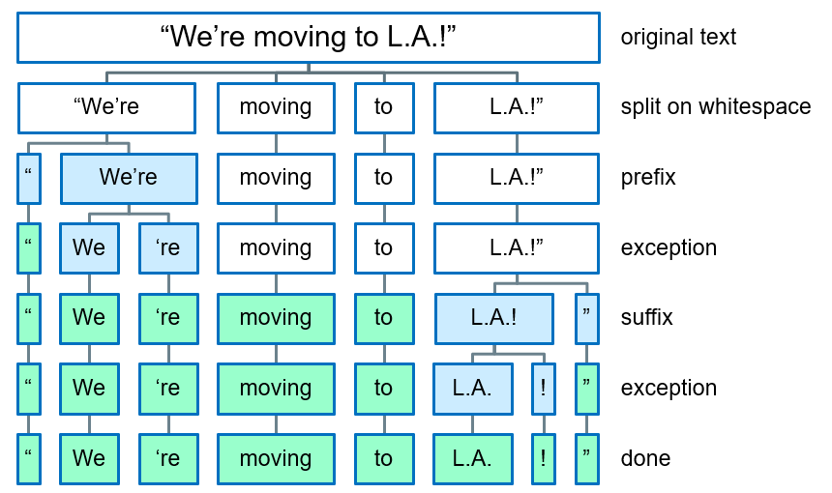
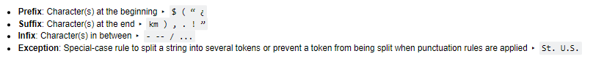
Tokenization
Tokenisation qu’est ce ?
La tokenisation est le processus de décomposition du texte original en éléments constitutifs (tokens)
les tokens sont les éléments de base d'un objet doc - tout ce qui nous aide à comprendre le sens du texte est dérivé des tokens et de leur relation les uns avec les autres
les tokens ont une variété d'attributs et de méthodes utiles

Slide 24
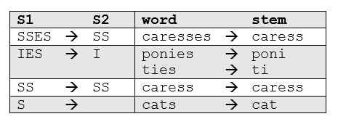
Stemming
Stemming ?
Souvent, lorsque l'on recherche un mot clé dans un texte, il est utile que la recherche renvoie des variantes du mot.
Par exemple, la recherche de "bateau" peut également donner "bateaux" et "navigation de plaisance". Ici, "bateau" serait la racine de [boat, boater, boating, boats]
Le stemming est une méthode quelque peu rudimentaire pour cataloguer les mots apparentés ;
Elle consiste essentiellement à supprimer des lettres à partir de la fin du mot jusqu'à ce que l'on atteigne le stem. Cette méthode fonctionne assez bien dans la plupart des cas, mais l'anglais présente malheureusement de nombreuses exceptions nécessitant un processus plus sophistiqué.
En fait, Spacy n'inclut pas de stemmer.

Slide 25
Lemmatisation
Lemmatisation ?
Contrairement au stemming, la lemmatisation va au-delà de la réduction des mots et prend en compte l'ensemble du vocabulaire d'une langue pour appliquer une analyse morphologique aux mots.
Le lemme de "was" est "be" et le lemme de "mice" est "mouse". De plus, le lemme de "meeting" peut être "meet" ou "meeting" en fonction de son utilisation dans une phrase.
La lemmatisation s'appuie sur le texte environnant pour déterminer la partie du discours d'un mot donné, mais elle ne catégorise pas les phrases.Dans un prochain cours, nous étudierons les vecteurs de mots et la similarité.

Slide 26
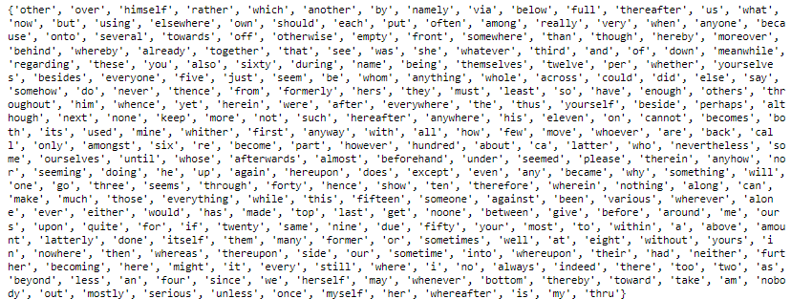
Stop words
Stop words ?
Des mots comme "a" et "le" apparaissent si fréquemment qu'ils ne nécessitent pas d'être étiquetés aussi minutieusement que les noms, les verbes etc.
Il s'agit de mots parasites, qui peuvent être filtrés du texte à traiter.
Spacy contient une liste intégrée de quelque 305 mots anglais

Slide 27
3. Classification des textes
Objectif :
Rappel des bases du machine learning
Comprendre les métriques de classification
Comprendre l’extraction des caractéristiques sur les textes
Utiliser scikit-learn pour faire la classification des textes sur des données réelles
Avant d’aller plus loin, nous allons d’abord aborder le process général de machine learning que nous allons utiliser.
Le cas spécifique de machine learning que nous allons traiter dans cette section est connu comme l’apprentissage supervisé.
Nous essayerons de garder les aspects mathématiques du machine learning léger…

Slide 28
3. Classification des textes
Apprentissage automatique qu’est ce ? :
L'apprentissage automatique est une méthode d'analyse des données qui automatise la construction de modèles analytiques.
En utilisant des algorithmes qui apprennent de manière itérative à partir des données, l'apprentissage automatique permet aux ordinateurs de trouver des informations cachées sans avoir été explicitement programmés pour les rechercher.
Les algorithmes d’apprentissage supervisé sont entrainés en utilisant des exemples labelisés telles que les entrées où les sorties sont connues.
Par exemple :
Spam et Non Spam
Avis positifs vs Avis négatifs sur les fims
L'algorithme d'apprentissage reçoit un ensemble d'entrées ainsi que les sorties correctes correspondantes, et l'algorithme apprend en comparant sa sortie réelle aux sorties correctes pour trouver les erreurs.
Il modifie le modèle en conséquence

Slide 29
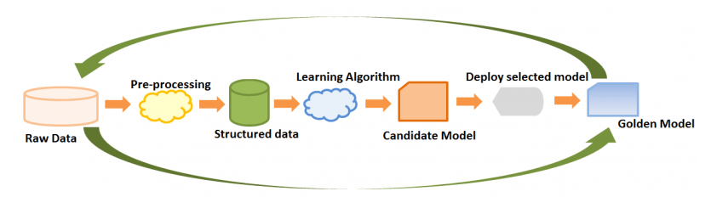
3. Classification des textes
Process Machine Learning

Slide 30
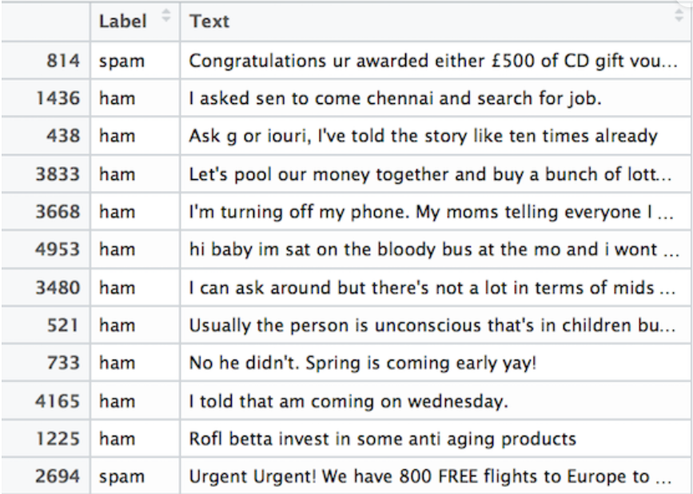
3. Classification des textes
Imaginons un dataset de ham vs spam messages :
Nous avons les labels et les messages textes
Nous allons utiliser ce data set pour construire un modèle de machine learning capable de prédire si un nouveau message un spam ou un mail légitime.

Slide 31
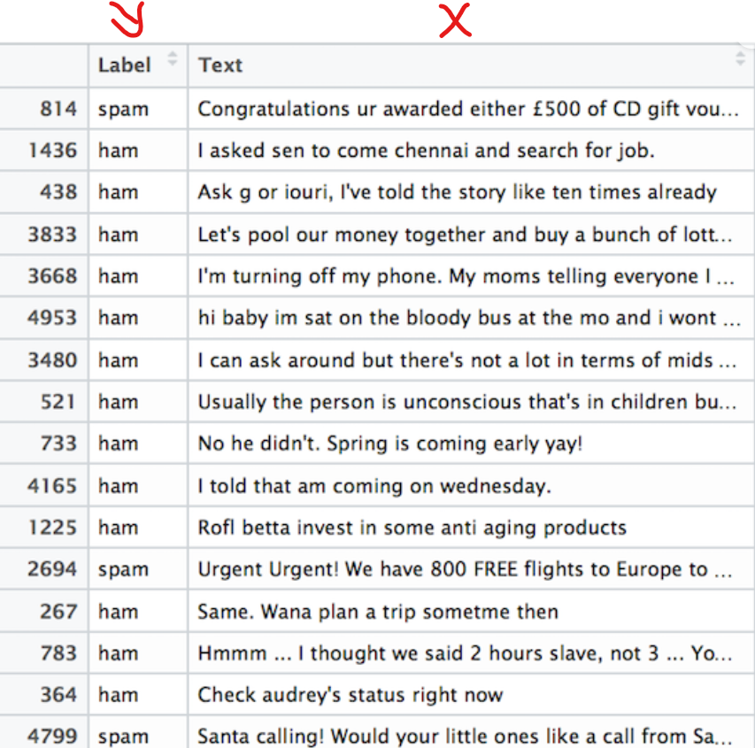
3. Classification des textes
Imaginons un dataset de ham vs spam messages :
Nous avons notre dataset composé des X et Y
Avant d’entrainer le modèle, il faut d’abord le découper en deux ensembles :
Les données d’entrainement et
Les données de test
Plusieurs critères de séparation existent et sont souvent adaptés à chaque type de problèmes que l’on souhaite résoudre

Slide 32
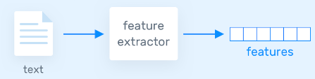
3. Classification des textes
Evaluation des modèles:
Typiquement, dans la classification le modèle peut exécuter deux résultats :
Soit le modèle est correcte dans ses prédictions
Ou soit il est incorrect dans ses prédictions
Heureusement, l'opposition entre l'incorrect et le correct s'étend aux situations où il y a plusieurs classes.
Pour expliquer les mesures, imaginons une situation de classification binaire, où nous n'avons que deux classes disponibles
Gardons en tête qu’il y aura quelques étapes pour convertir le texte dans un format que le modèle de machine learning peut comprendre.
Nous détaillerons ces méthodes plus loin dans ce cours.

Slide 33
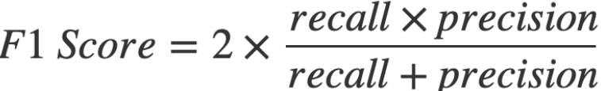
3. Classification des textes
Evaluation des modèles:
Nous allons utiliser les métriques suivantes pour évaluer les modèles de classification :
Accuracy : La précision dans les problèmes de classification est le nombre de prédictions correctes faites par le modèle divisé par le nombre total de prédictions.
Par exemple si le test set avait 100 messages et que notre modèle a correctement prédit 80 messages, alors nous avons 80/100 : 0.8 ou 80 % accuracy
la précision n'est pas un bon choix avec des classes déséquilibrées. Imaginons que nous ayons 99 messages légitimes de type "ham" et 1 message texte de type "spam".
Si notre modèle était simplement une ligne qui prédit toujours le "ham", nous obtiendrions une précision de 99 % !
Recall ou rappel : est la capacité d'un modèle à trouver tous les cas pertinents dans un ensemble de données.
La définition précise du rappel est le nombre de vrais positifs divisé par le nombre de vrais positifs plus le nombre de faux négatifs.
Précision : capacité d'un modèle de classification à identifier uniquement les points de données pertinents.
La précision est définie comme le nombre de vrais positifs divisé par le nombre de vrais positifs plus le nombre de faux positifs.
F1-Score : Dans les cas où nous voulons trouver une combinaison optimale de précision et de rappel, nous pouvons combiner les deux mesures en utilisant ce que l'on appelle le score F1-Score.
Le score F1 est la moyenne harmonique de la précision et du rappel, en tenant compte des deux mesures dans l'équation suivante :

Slide 34
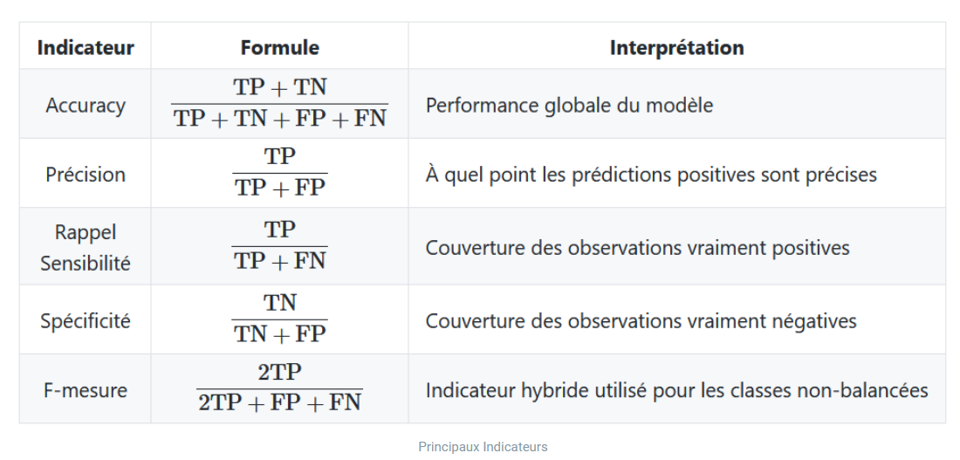
3. Classification des textes
Evaluation des modèles :

Slide 35
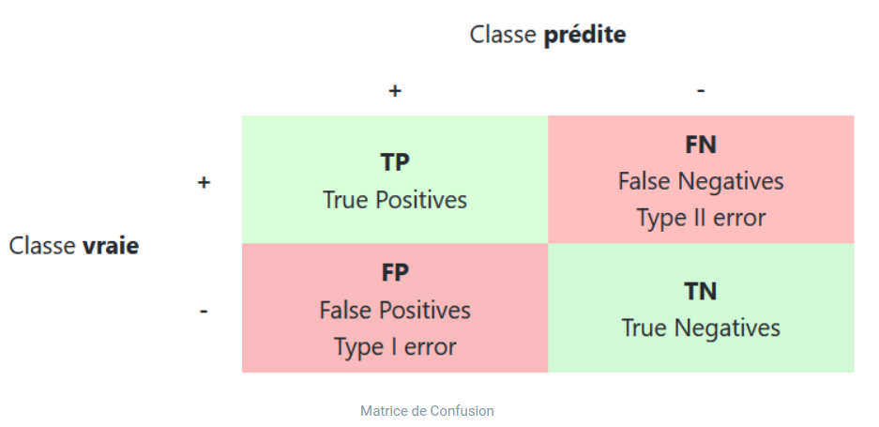
3. Classification des textes
Evaluation des modèles:
Si nous avons deux classes, nous devrions avoir 4 groupes à la fin :
Correctement classifié à la classe 1 : TRUE (VRAI) HAM
Correctement classifié classe 2 : TRUE (VRAI) SPAM
Incorrectement classifié classe 1 : FALSE (FAUX) HAM
Incorrectement classifié classe 2 : FALSE (FAUX) SPAM

Slide 36
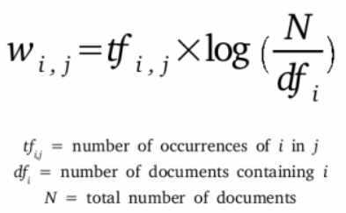
3. Classification des textes
Extraction des features :
Les algorithmes classiques de machine learning ne peuvent pas directement prendre en entrées des données textuelles sans prétraitement préalable.
Nous avons donc besoin de faire une extraction de caractéristiques
On peut par exemple compter la fréquence de chaque mot pour transformer le texte en nombre
Nous allons donc aborder la notion Counter Vectorization avec le term-frequency et inverse document frequency (TF-IDF).
TF-IDF : au lieu de remplir la matrice de features avec le comptage des tokens, il calcul la fréquence inverse de la fréquence de chaque valeur pour chaque mot (TF_IDF).

Slide 37
3. Classification des textes
Extraction des features :
Les algorithmes classique de machine learning ne peuvent pas directement prendre en entrées des données textuelles sans prétraitement préalable.
Nous avons donc besoin de faire une extraction de caractéristiques
On peut par exemple compter la fréquence de chaque mot pour transformer le texte en nombre
Nous allons donc aborder la notion Counter Vectorization avec le term-frequency et inverse document frequency (TF-IDF).
TF-IDF : au lieu de remplir la matrice de features avec le comptage des tokens, il calcul la fréquence inverse de la fréquence de chaque valeur pour chaque mot (TF_IDF). Il permet de comprendre le contexte du mot dans un corpus et pas que l’importance du mot.

Slide 38
3. Analyse sémantique et analyse des sentiments
Objectifs :
Comprendre les vecteurs des mots sémantiques.
Comprendre l’analyse des sentiments.
Tirer parti de l'analyse des sentiments pour la classification des textes.

Slide 39
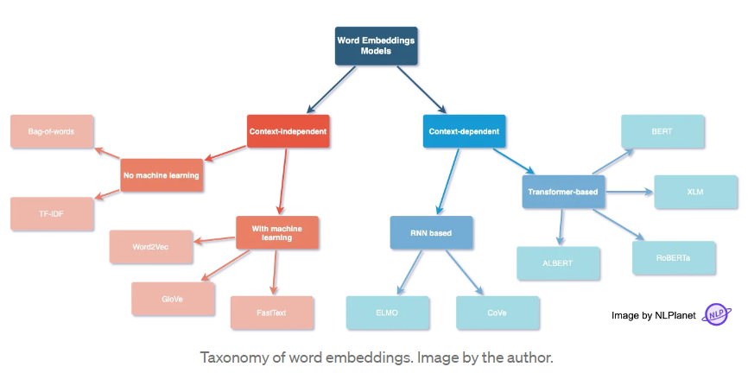
3. Analyse sémantique et analyse des sentiments

Slide 40
3. Analyse sémantique et analyse des sentiments
Le rôle des word embedding dans les modèles profonds est important pour fournir des caractéristiques d'entrée aux tâches en aval telles que l'étiquetage des séquences et la classification des textes. Plusieurs méthodes de word embedding ont été proposées au cours de la dernière décennie.
Indépendant du contexte
Les représentations apprises se caractérisent par le fait qu'elles sont uniques et distinctes pour chaque mot, sans tenir compte du contexte du mot.
Indépendant du contexte sans apprentissage automatique
bag of words : un texte, tel qu'une phrase ou un document, est représenté comme le sac de ses mots, sans tenir compte de la grammaire ni même de l'ordre des mots, mais en conservant la multiplicité.
TF-IDF : ce score d'importance est obtenu en multipliant la fréquence du terme (TF) par la fréquence inverse du document (IDF).
Indépendant du contexte avec apprentissage automatique
Word2Vec : réseaux neuronaux peu profonds à deux couches entraînés à reconstruire les contextes linguistiques des mots. Word2vec peut utiliser l'une des deux architectures de modèle suivantes : sac de mots continu (CBOW) ou skip-gram continu. Dans l'architecture CBOW, le modèle prédit le mot actuel à partir d'une fenêtre de mots contextuels environnants. Dans l'architecture du skip-gramme continu, le modèle utilise le mot actuel pour prédire la fenêtre des mots contextuels environnants.
GloVe (Global Vectors for Word Representation) : L'entraînement est effectué sur des statistiques globales agrégées de cooccurrence mot-mot d'un corpus, et les représentations résultantes mettent en évidence des sous-structures linéaires intéressantes de l'espace vectoriel des mots.
FastText : contrairement à GloVe, il intègre les mots en traitant chaque mot comme étant composé de n-grammes de caractères au lieu d'un mot entier. Cette caractéristique lui permet non seulement d'apprendre des mots rares, mais aussi des mots hors vocabulaire.

Slide 41
3. Analyse sémantique et analyse des sentiments
<We are here> -> <We, Wea, ear, ….> + < We are here>

Slide 42
3. Analyse sémantique et analyse des sentiments
En fonction du contexte :
À l'inverse des méthodes de word embedding indépendantes du contexte, les méthodes dépendantes du contexte apprennent différentes intégrations pour le même mot en fonction de son contexte.
Dépendants du contexte et basés sur les RNN
ELMO (Embeddings from Language Model) : apprend des représentations de mots contextualisées basées sur un modèle de langage neuronal avec une couche d'encodage basée sur les caractères et deux couches BiLSTM.
CoVe (Contextualized Word Vectors) : utilise un encodeur LSTM profond issu d'un modèle attentionnel séquence-séquence entraîné pour la traduction automatique afin de contextualiser les vecteurs de mots.
Dépendante du contexte et basée sur les transformateurs
BERT (Bidirectional Encoder Representations from Transformers) : modèle de représentation du langage basé sur les transformateurs, entraîné sur un vaste corpus interdomaines. Il applique un modèle de langage masqué pour prédire les mots qui sont masqués de manière aléatoire dans une séquence, et il est suivi d'une tâche de prédiction de la phrase suivante pour apprendre les associations entre les phrases.
XLM (Cross-lingual Language Model) : il s'agit d'un transformateur pré-entraîné à l'aide de la prédiction du prochain jeton, d'un objectif de modélisation du langage masqué de type BERT et d'un objectif de traduction.
RoBERTa (Robustly Optimized BERT Pretraining Approach) : il s'appuie sur BERT et modifie des hyperparamètres clés, supprimant l'objectif de pré-entraînement de la phrase suivante et entraînant des mini-lots et des taux d'apprentissage beaucoup plus importants.
ALBERT (A Lite BERT for Self-supervised Learning of Language Representations) : il présente des techniques de réduction des paramètres pour diminuer la consommation de mémoire et augmenter la vitesse d'apprentissage de BERT.

Slide 43
3. Analyse sémantique et analyse des sentiments
Vecteurs sémantiques et vecteurs des mots (Semantic and word vectors)
Word2Vec : word2vec est un réseau neuronal à deux couches qui traite le texte.
son entrée est un corpus de textes et sa sortie est un ensemble de vecteurs : vecteurs de caractéristiques pour les mots de ce corpus
L'objectif et l'utilité de word2vec est de regrouper les vecteurs de mots similaires dans l'espace vectoriel
En d'autres termes, il détecte les similitudes de manière mathématique.
Les Word vectors ne sont que des vecteurs de création qui sont des représentations numériques distribuées des caractéristiques des mots, telles que le contexte des mots individuels. Le tout sans l’intervention de l’homme.
Avec suffisamment de données, d'usages et de contextes, word2vec peut faire des suppositions très précises sur le sens d'un mot en se basant sur ses apparitions passées.
Ces suppositions peuvent être utilisées pour établir l'association d'un mot avec d'autres mots (par exemple, « man" est à « boy" ce que « woman" est à « girl").
Word2vec forme des mots par rapport à d'autres mots voisins dans le corpus d'entrée.
Il procède de deux manières, soit en utilisant le contexte pour prédire un mot cible (une méthode connue sous le nom de sac de mots continu (continious bag of words) ou CBOW), soit en utilisant un mot pour prédire un contexte cible, ce que l'on appelle le skip-gramme.

Slide 44
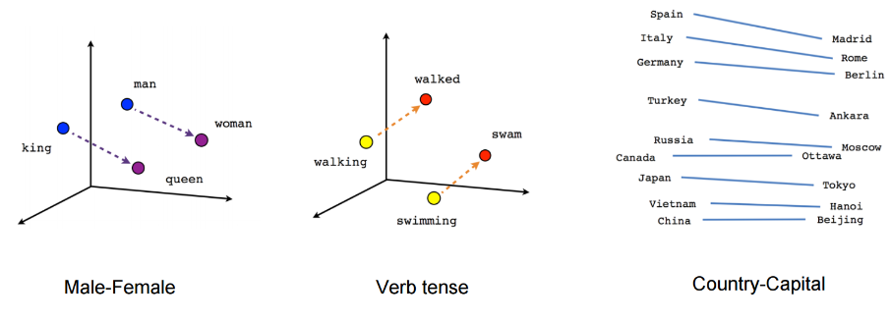
3. Analyse sémantique et analyse des sentiments
Par exemple le résultat de vec(“Madrid”) - vec(“Spain”) + vec(“France”) donne une position dont le vecteur le plus proche est vec(“Paris”) !

Slide 45
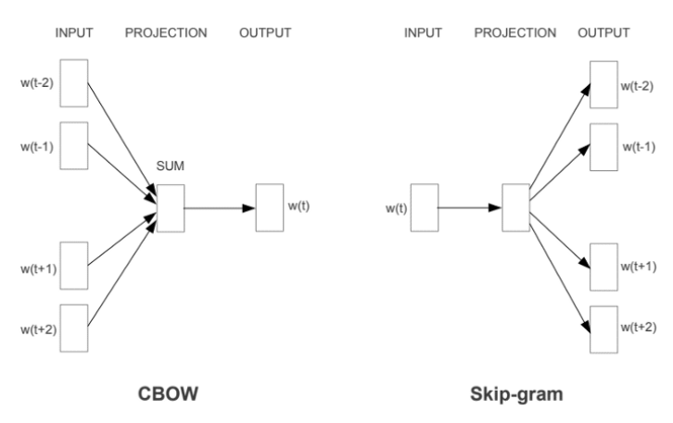
3. Analyse sémantique et analyse des sentiments

Slide 46
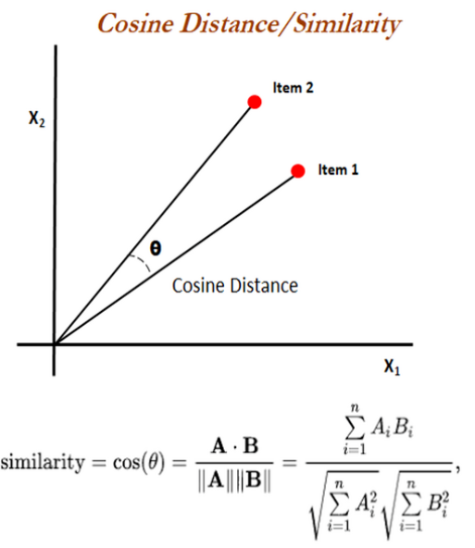
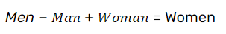
3. Analyse sémantique et analyse des sentiments
Maintenant que nous avons chaque mot associé à un vecteur, nous pouvons calculer la similarité cosinus (cosinus simarity) pour mesurer à quel point chaque mot est similaire au vecteur de mots
Ce qui est intéressant est que nous pouvons faire des opérations arithmétiques sur nos vecteurs

Slide 47
4. DEEP LEARNING POUR NLP
Objectifs :
Rappel sur les bases du deep learning
Comprendre les notions de base des RNN
Comprendre les notions de base des LSTM
Utiliser les LSTM pour générer des textes à partir d’un corpus
Créer un QA chat bot

Slide 48
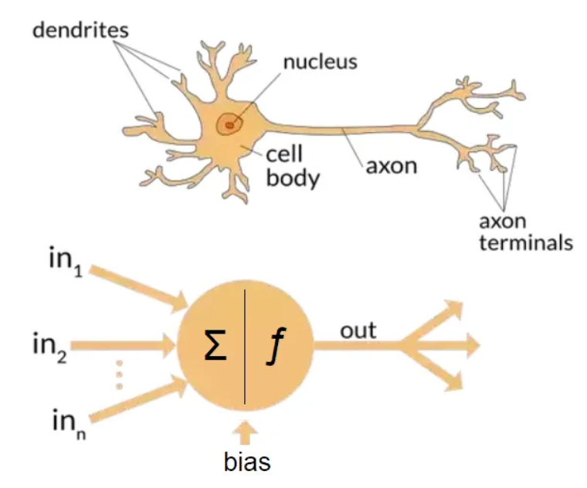
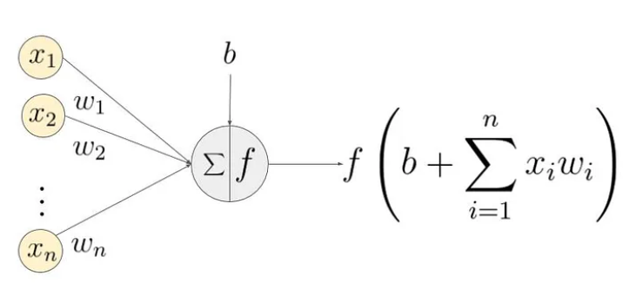
Introduction aux perceptrons
Avant d’aller plus loin sur les réseaux de neurones, nous avons d’abord besoin de comprendre les composants individuels des réseaux de neurones tels que les neurones.
Les réseaux de neurones artificiels (ANN) ont une base avec la biologie.

Slide 49
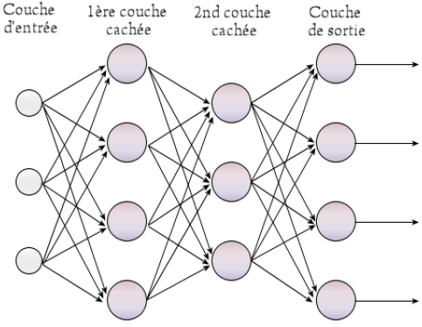
4. Réseau à perceptrons multiples
Couche d’entrée : valeurs réelles des données
Couche cachée :
couches entre les entrées et sorties du réseau
3 ou plusieurs couches = réseau profond
Couche de sortie :
Estimation finale de la sortie
NB : au fur et à mesure que l'on avance dans les couches, le niveau d'abstraction augmente

Slide 50
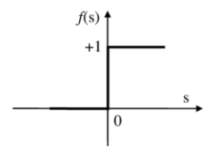
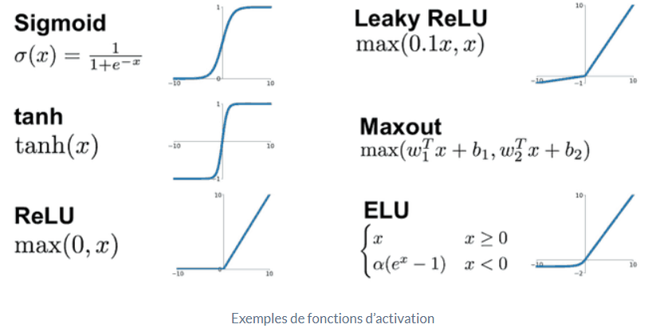
Fonction d’activation
Précédemment, notre fonction d’activation était juste une fonction qui donne 0 ou 1 en sortie.
L’inconveniant de cette fonction est que les petits changements ne sont pas pris en compte
Le fait de changer de fonction d’activation peut être bénéfique en fonction du problème qu’on souhaite résoudre.

Slide 51
RNN
Dans cette partie, nous allons aborder la théorie derrière les réseaux de neurones récurrents.
Ces réseaux sont faits pour travailler sur des données de séquences :
Time series data
Les phrases
Audio
Trajectoires des voitures
Musique
On peut imaginer une séquence comme un vecteur d’information où …
[1, 2, 3, 4, 5, 6]
seriez-vous en mesure de prédire une séquence similaire décalée d'un pas de temps dans le futur ?
[2, 3, 4, 5, 6, 7]

Slide 52
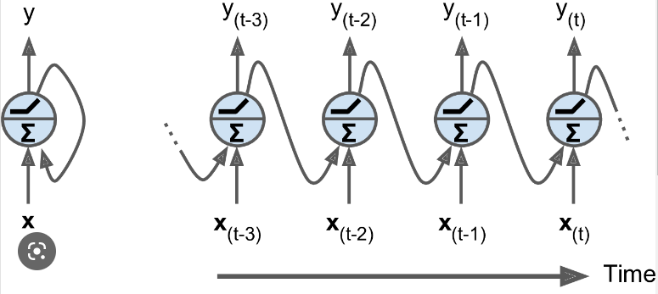
Recurrent Neuron (Neurone Récurrent)
Renvoie la sortie sur l’entrée
les cellules qui sont fonction des entrées des pas de temps précédents sont également appelées cellules de mémoire
Les RNN sont également flexibles au niveau de leurs entrées et sorties, tant pour les séquences que pour les valeurs d'un seul vecteur.

Slide 53
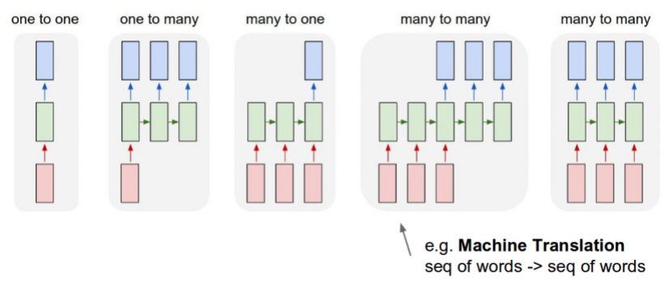
Recurrent Neuron (Neurone Récurrent)
Renvoie la sortie sur l’entrée
les cellules qui sont fonction des entrées des pas de temps précédents sont également appelées cellules de mémoire
Les RNN sont également flexibles au niveau de leurs entrées et sorties, tant pour les séquences que pour les valeurs d'un seul vecteur.

Slide 54
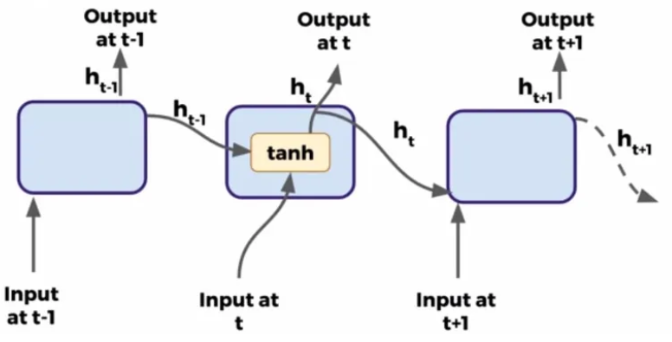
LSTM (Long Short-Term Memory)
Un problème auquel les RNN sont confrontés est qu'au bout d'un certain temps, le réseau commence à "oublier" les premières entrées, car des informations sont perdues à chaque étape du RNN.
Nous avons besoin d'une sorte de "mémoire à long terme (long-term memory)" pour nos réseaux.
LSTM a été créé pour résoudre ce problème.
Jetons d’abord un œil sur un RNN typique :

Slide 55
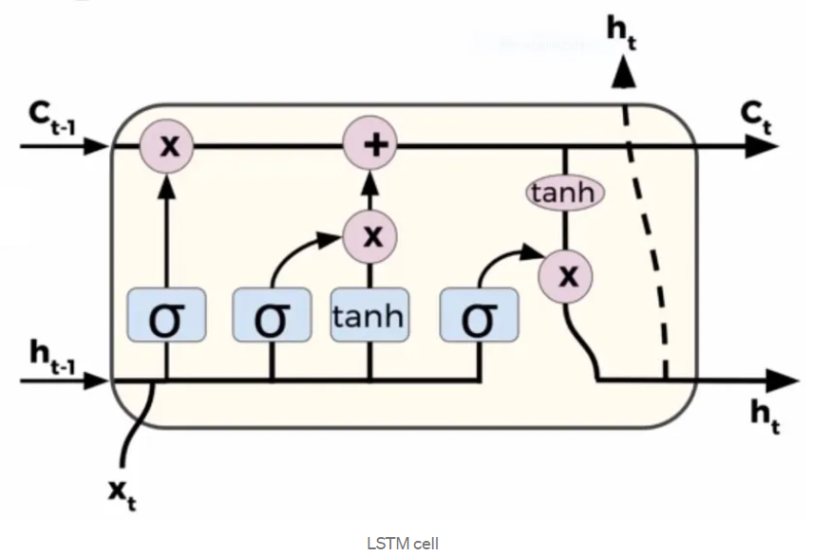
LSTM (Long Short-Term Memory)
Ici on peut voir une cellule de LSTM entière

Slide 56
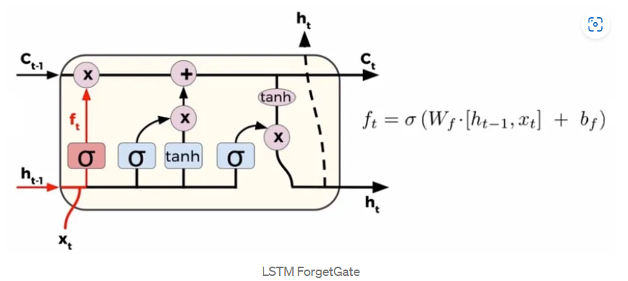
Forgate Gate Layer
Nous allons donc procéder étape par étape et la toute première étape s'appelle la couche "forgets Gates".
Il s'agit de la première étape ou nous décidons quelles informations nous allons oublier ou rejeter de l'état de la cellule.
Ce que nous faisons ici, c'est que nous passons un h de T moins un et un x de T et nous le passons après avoir effectué une transformation linéaire avec des poids et des termes biaisés dans une fonction sigmoïde.
N'oubliez pas que, comme il s'agit essentiellement d'une couche sigmoïde, elle produira toujours un nombre compris entre 0 et 1.
Un 1 signifie qu'il faut conserver la cellule et un 0 signifie qu'il faut l'oublier ou s'en débarrasser.
L'étape suivante consiste à décider quelles nouvelles informations vous allez stocker dans l'état de la cellule.

Slide 57
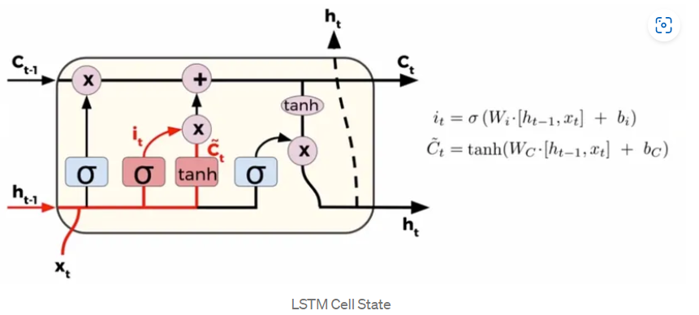
Cell State Layer
La première partie est donc une couche sigmoïde et la deuxième partie est une couche de tangente hyperbolique.
Nous allons donc nous attaquer à la première partie, la couche sigmoïde (couche d'entrée).
Encore une fois, nous prenons un h de T moins 1 et un x de t et nous effectuons une transformation linéaire. Nous passons cela dans une fonction sigmoïde et nous avons maintenant un tas de valeurs entre les zéros et uns.
La deuxième partie est la couche de tangente hyperbolique, qui prend h de T moins un et sort pour effectuer cette transformation linéaire et la faire passer par une tangente hyperbolique, ce qui permet de créer un vecteur de ce que nous appelons de nouvelles valeurs candidates.
C'est donc le C de T avec une petite inclinaison au-dessus.
Il s'agit donc de valeurs candidates qui pourraient être ajoutées à l'état dans l'étape suivante. Nous allons combiner ces deux éléments pour créer une mise à jour de l'état de la cellule.

Slide 58
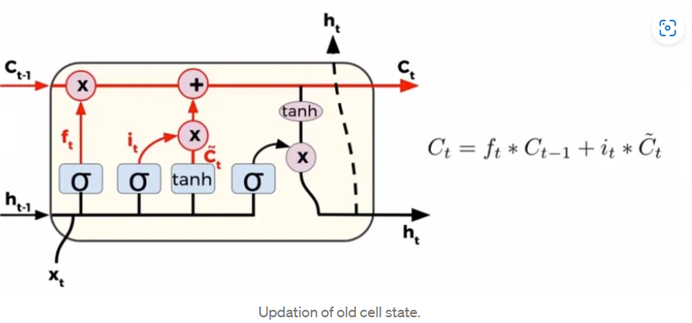
Update CELL STATE
Nous finissons donc par multiplier l'ancien état C de T moins un par F de T, ce qui nous permet d'oublier les choses que nous avons essentiellement décidé d'oublier.
Il s'agit donc des nouvelles valeurs candidates, qui sont maintenant mises à l'échelle en fonction de la valeur que nous avons décidé d'augmenter pour chaque État.

Slide 59
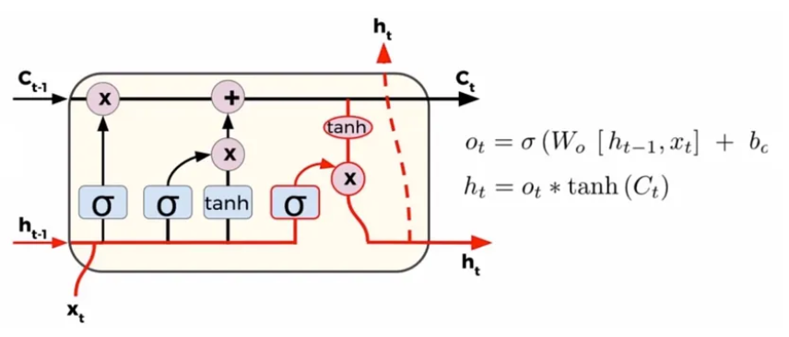
CURRENT CELL OUTPUT
Maintenant, notre décision finale va être de savoir ce que nous allons sortir pour h de T.
Cette sortie sera donc basée sur l'état de votre cellule.
Il s'agit juste d'une dérivation du filtre.
C'est donc assez simple maintenant.
Nous utilisons simplement h de T moins 1 et x de t et nous passons cela après une transformation linéaire dans la couche sigmoïde qui va décider quelles parties de l'état de la cellule nous allons sortir.
Ensuite, nous soumettons l'état de la cellule à une tangente hyperbolique qui va pousser les valeurs à se situer entre -1 et 1 et nous allons ensuite les multiplier par la sortie de la porte sigmoïde afin de ne sortir que les parties que nous avons décidées.

